Slide 1
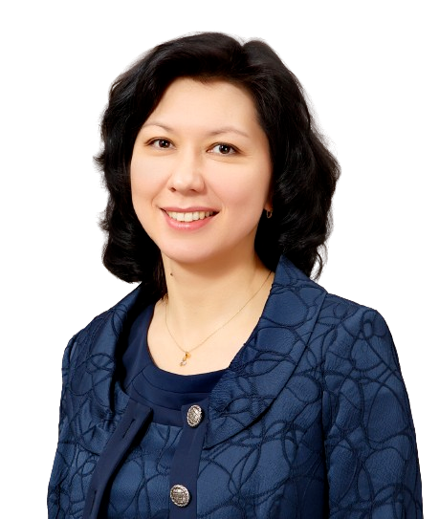

КАНДИДАТ ПЕДАГОГИЧЕСКИХ НАУК, ПРОФЕССОР КАЗНПУ ИМЕНИ АБАЯ
АКПАЕВА АСЕЛЬ БАКИРОВНА
Методика преподавания обновленного содержания дисциплины "Математика"

Slide 2


Неделя 4
Методы, формы и средства обучения математике
Ресурсы для офлайн и онлайн урока
Алматы, 2041

Slide 3
МЕТОД, СРЕДСТВО, ФОРМА ОБУЧЕНИЯ
Сразу после лекции сдать
Вспомните понятия: метод, средство, форма обучения. Можно прочитать главу 1 параграфы1.3-1.5 из учебника: Курс лекций по теории и технологии обучения матема-тике в начальных классах [Текст] : учеб. пособие / В. П. Ручкина. ; ФГБОУ ВО «Урал. гос. пед. ун-т» – Екатеринбург, 2016. – 313 с.
Посмотрите видео и запишите в таблицу какие методы, средства и формы обучения использованы в данных фрагментах.
прикрепить один текстовый файл (назвать файл: Фамилия_Лекция 3_видео)
Фрагмент видео | методы | средства | формы
https://www.youtube.com/watch?v=2JUD3_dPlK0 Групповая работа на уроке Математики.
https://www.youtube.com/watch?v=ipzglcJIcv8 Тема урока//Погодаева Татьяна -уравнение
https://www.youtube.com/watch?v=PkI8OriBo0w Small Group Work With "I Choose"

Slide 4
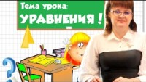
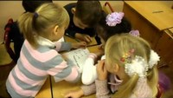
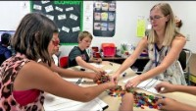
3 фрагмента обучения математике для анализа студентом
Тема урока//Погодаева Татьяна -уравнение
Групповая работа на уроке Математики
Small Group Work With "I Choose"

Slide 5
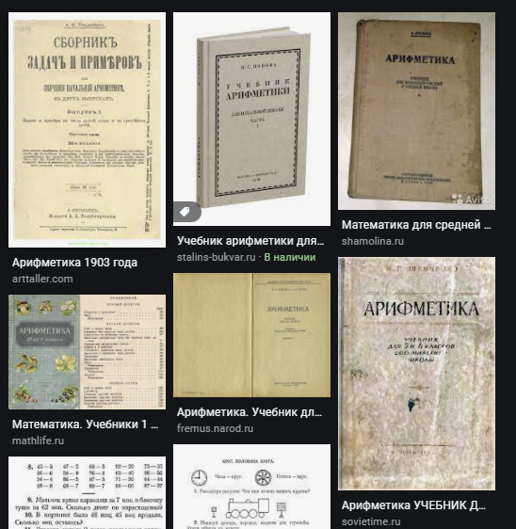
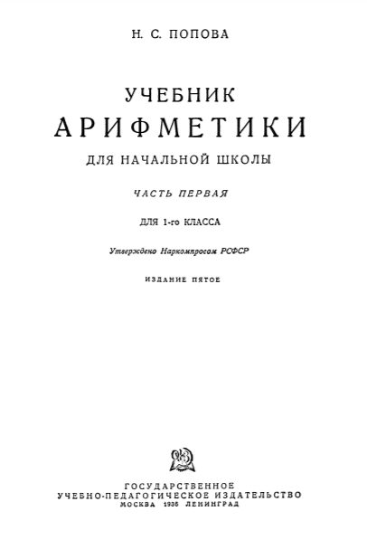
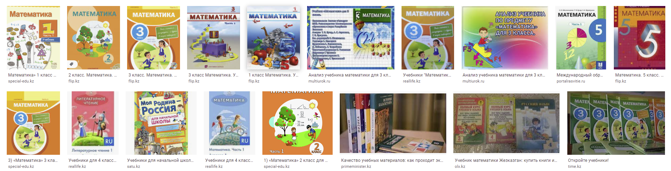
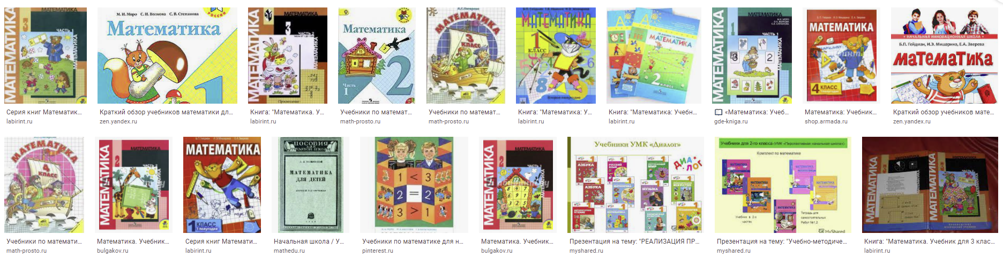
Учебник как средство обучения математике
file:///C:/Users/Assel/Downloads/popova_ns_uchebnik_arifmetiki_dlia_nachalnoi_shkoly_chast_1.pdf

Slide 6


Лебедева Л.А. - к.п.н., доцент, институт Педагогики и психологии КазНПУ им.Абая. Тема диссертации: «Методика формирования математических умений и навыков у младших школьников на основе деятельностного подхода к обучению» (2002 г), работает в издательстве с 2003 г.
Мынжасарова М.Ж. - к.п.н., ст.преп., институт Математики, физики и информатики КазНПУ им.Абая. Тема диссертации: «Преемственность в преподавании элементов стохастики на начальном и среднем уровнях образования» (2010 г.). Работает в издательстве с 2014 г.
Лихобабенко Т.В. - магистр педагогических наук. Тема диссертации: «Формирование математической и читательской функциональных грамотностей младших школьников на уроках математики», 2016 год. Учитель начальных классов гимназии №35г.Алматы. Работает в издательстве с 2013 г.
Акпаева А.Б. - к.п.н., доцент , институт Педагогики и психологии КазНПУ им.Абая. Тема диссертации: «Методика формирования математических понятий у младших школьников» (2001г.), работает в издательстве с 2003г.
Авторы базовых УМК 1, 3, 4 кл

Slide 7

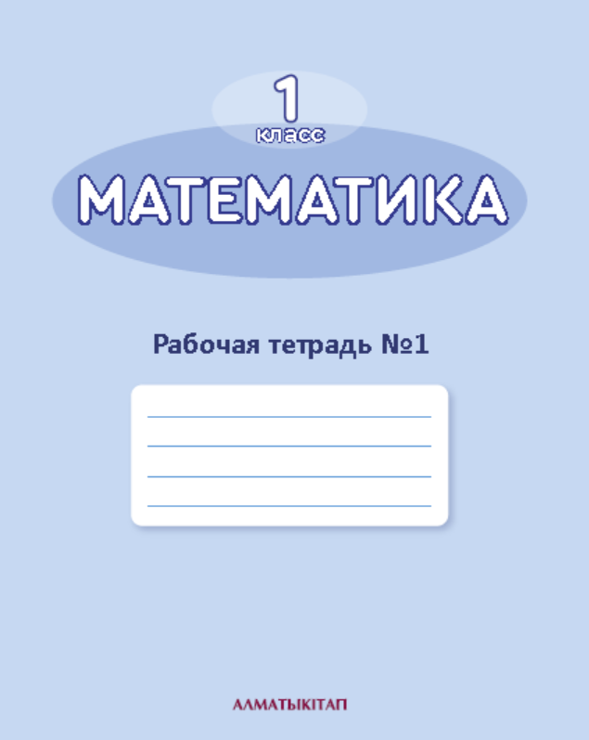
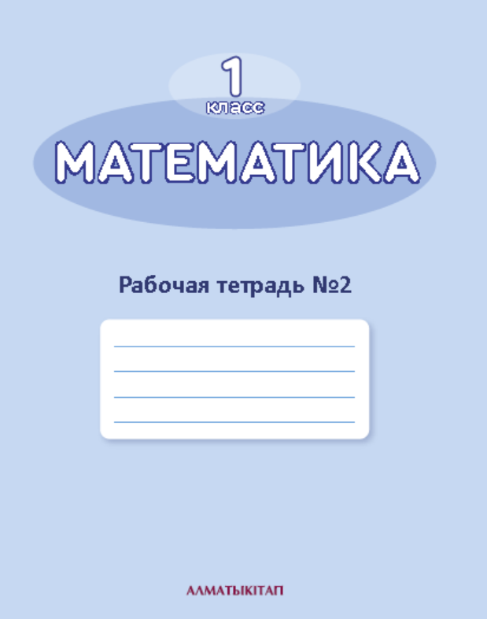

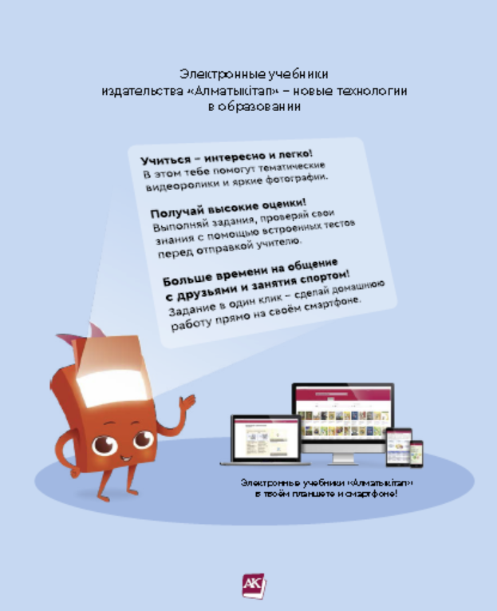
Особенности УМК
Математика 1 класс, 2021 г.

Slide 8

СИСТЕМУ ПОСТРОЕНИЯ
УМК «МАТЕМАТИКА» ОПРЕДЕЛИЛИ
ОСОБЕННОСТИ ОБНОВЛЕННОЙ ПРОГРАММЫ
1
НАЛИЧИЕ ЛЕКСИЧЕСКИХ ТЕМ
РАЗВИТИЕ КОММУНИКАТИВНЫХ НАВЫКОВ
5
РЕАЛИЗАЦИЯ ДЕЯТЕЛЬНОСТНОГО ПОДХОДА В ОБУЧЕНИИ
4
3
НАЛИЧИЕ НОВЫХ ЦЕЛЕЙ В ПРОГРАММЕ (РАНЕЕ НЕ ВКЛЮЧАВШИХСЯ В СОДЕРЖАНИЕ НАЧАЛЬНОГО ОБРАЗОВАНИЯ)
2
ИЗМЕНЕНИЯ В ЛОГИКЕ ИЗЛОЖЕНИЯ УЧЕБНОГО МАТЕРИАЛА

Slide 9
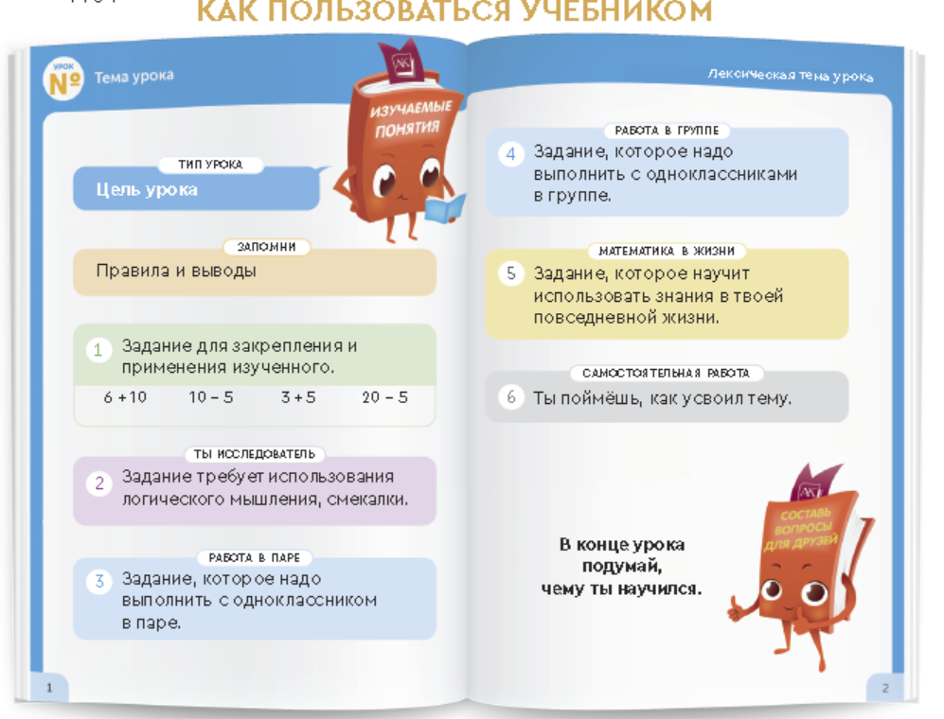
Методические особенности
Соответствие обновленной программе
Язык и стиль
Доступность
Научность
Иллюстративный материал
Соответствие лексическим темам
Сквозные герои
Три типа уроков
Система упражнений деятельностной направленности
Система повторения

Slide 10


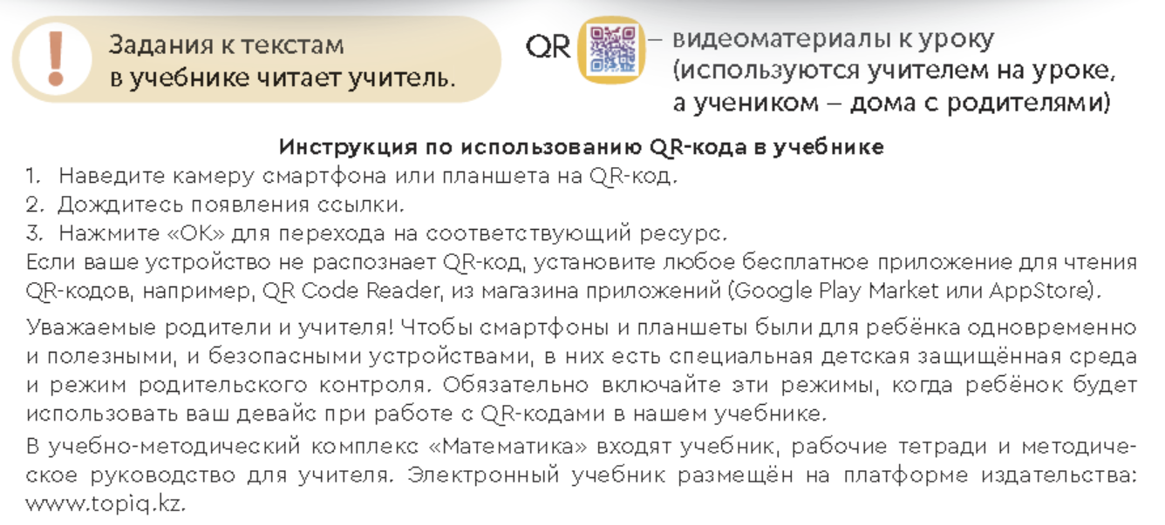

Slide 11

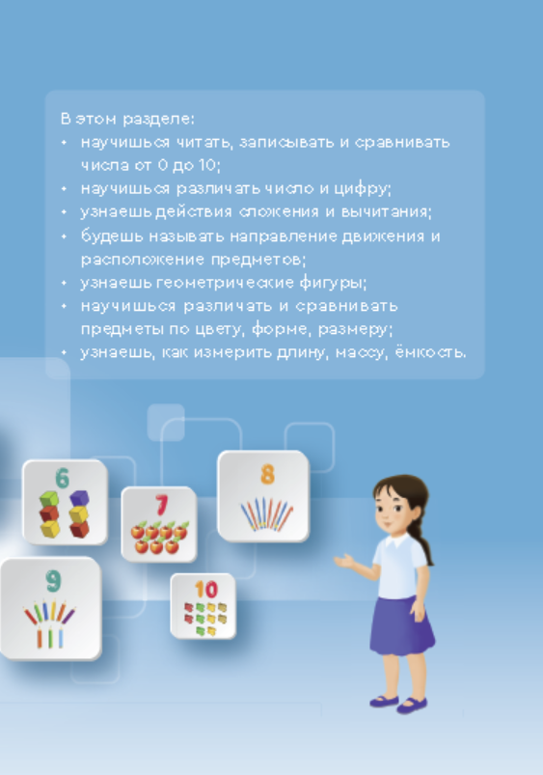

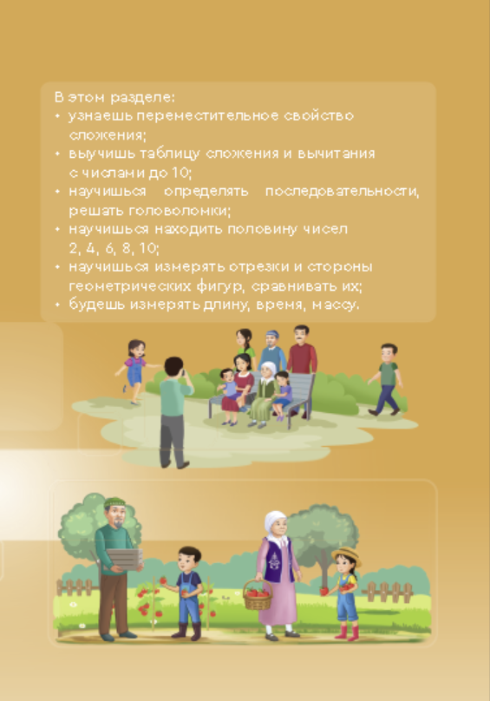
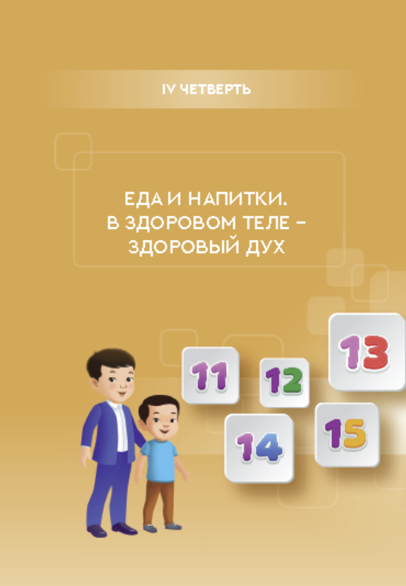
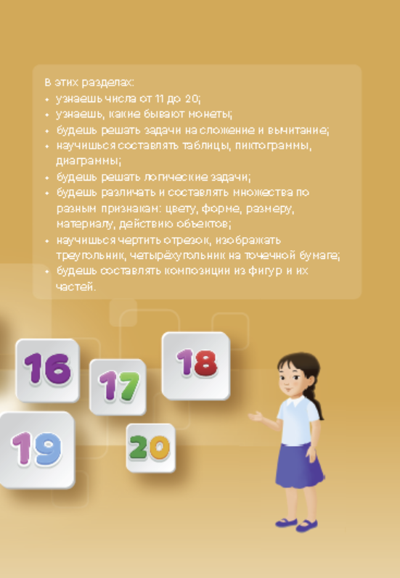
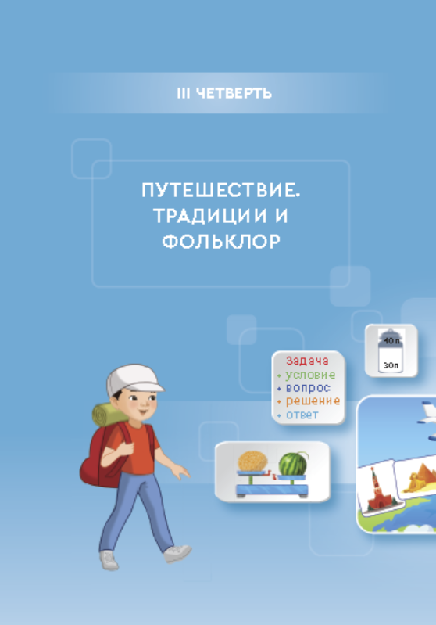
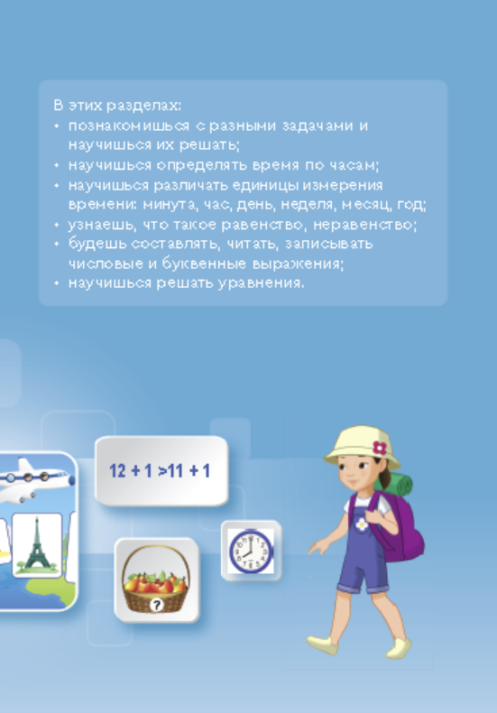
Внутри четверти не разделены на разделы, т.к. учащиеся не пишут СОР

Slide 12
2 типа уроков – ОНЗ и Рефлексии
Система упражнений деятельностной направленности
Соблюдение сквозных лексических тем
Герои учебника- Арман и Алия
Герой учебника- Книжка Алматыкитап
Рефлексия –вопросы Блума
Нет домашних заданий
Дополненная реальность

Slide 13
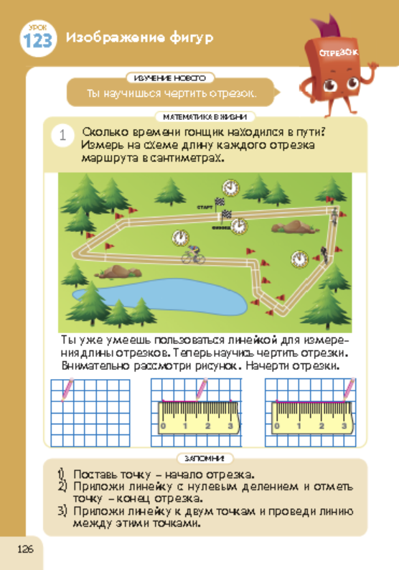
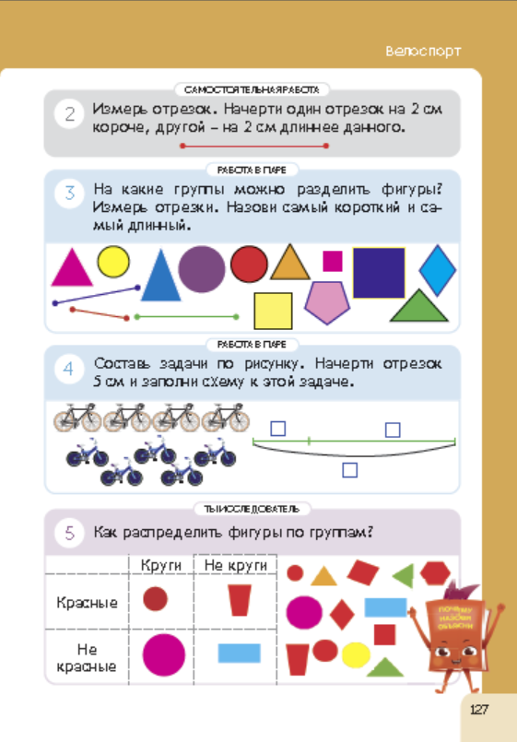
Первичное закрепление
Урок изучения нового материала
Система упражнений
Тренировочные упражнения
Мотивация
Актуализация
Задание на открытие нового
Исследовательское задание

Slide 14
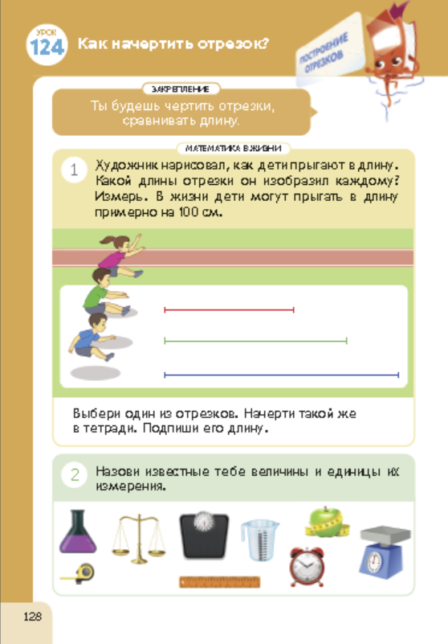
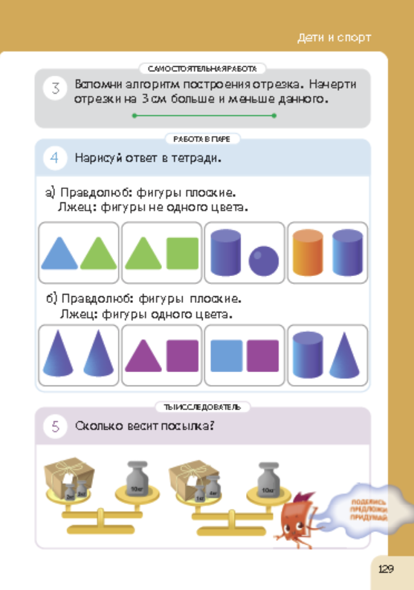
Урок рефлексии
Система упражнений
Задание для самостоятельной работы
Задания на функц.грамотность
Мотивация
Задание для парной работы
Актуализация
Исследовательское задание
Задание на применение ранее изученного

Slide 15
Рабочая тетрадь по математике 2021 года
2 (3) задания
Два вида клеток в 1 полугодии
Образцы записей в клетку
Самооценка- светофор
Уроки контроля во 2 полугодии
Карточки разноуровневые в конце тетради

Slide 16
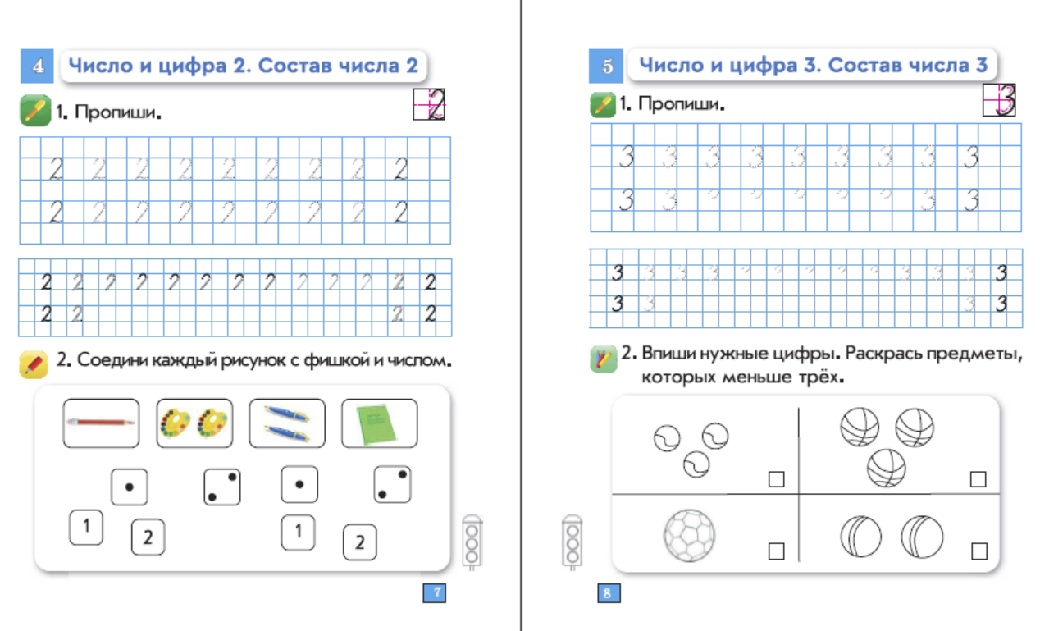
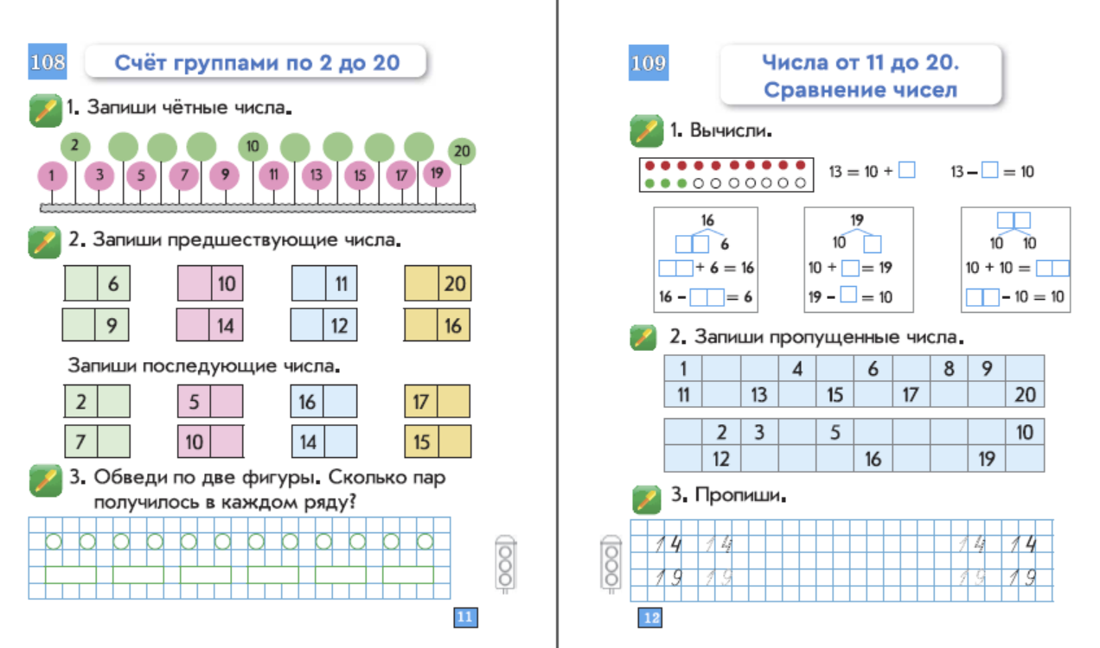
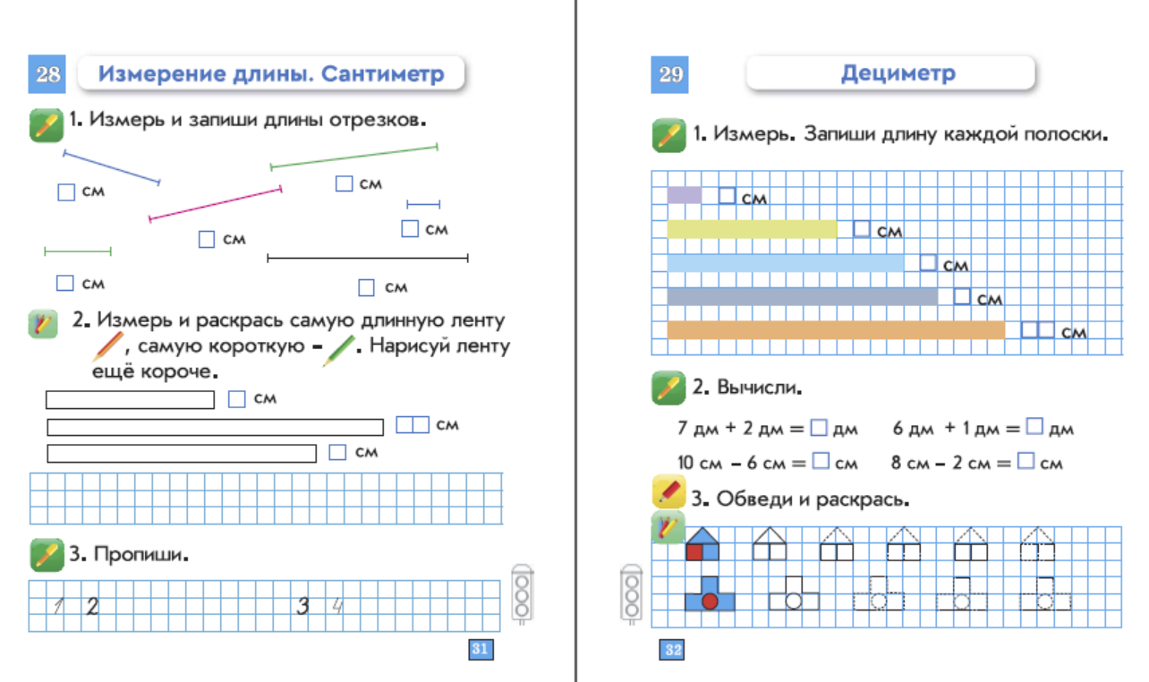
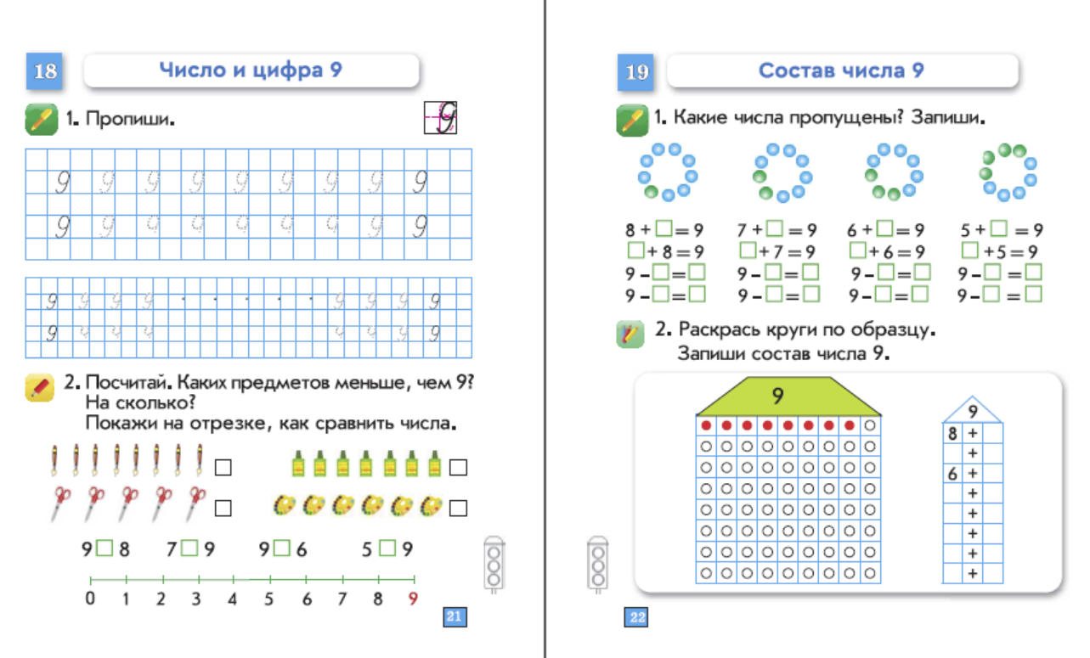

Slide 17
Выводы
Изменение последовательности изучения целей главных математических тем повлекло необходимость изменения всего материала каждого полугодия.
Контент долгосрочного плана программы 2016 года, содержание разделов по четвертям, главный материал (числа и задачи) не соответствует программе 2020 года.
Программа изменилась по последовательности изучения содержания, а также изменились и некоторые цели. На 50% в первом, и не менее чем 70% во втором полугодии учебник переработан.

Slide 18
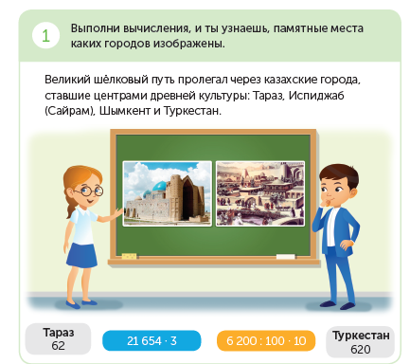

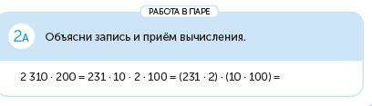
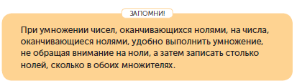
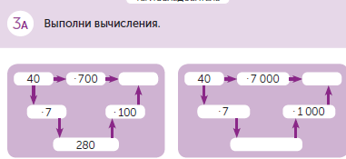

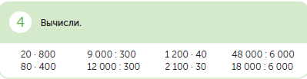
Система упражнений на уроке изучения нового материала в 4 классе
Система упражнений
МОТИВАЦИЯ
Актуализация
Новая тема
?
Первичное закрепление
Тренировочные упражнения (применение)

Slide 19

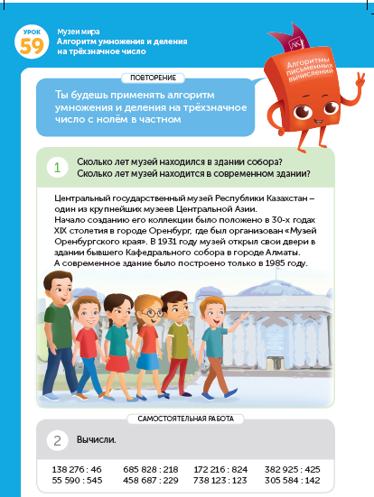
Система упражнений на уроке рефлексии
Система упражнений
Мотивация
?
Самостоятельная работа

Slide 20
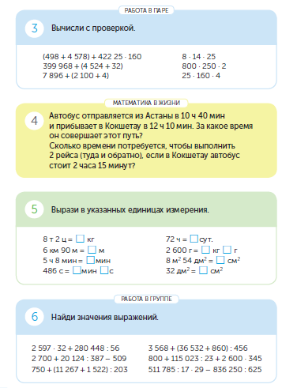
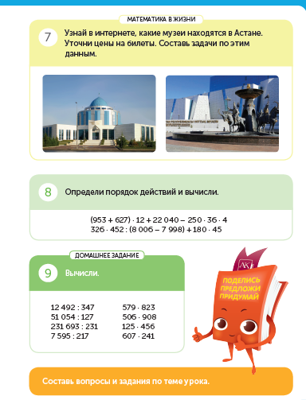
Задание на изучаемый материал
Система упражнений
Задания на функц.грамотность
Задания на функц.грамотность
Задания на ранее изученный материал
ДЗ

Slide 21
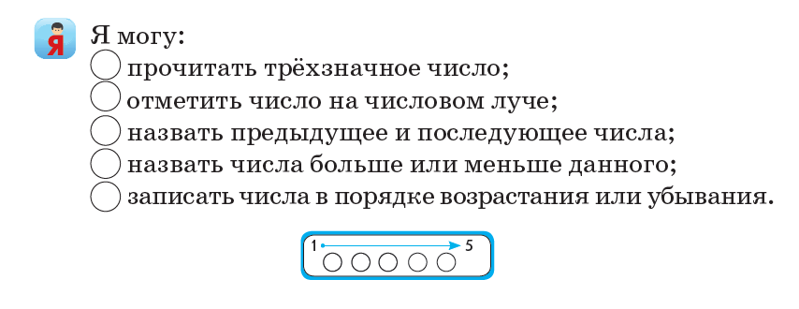
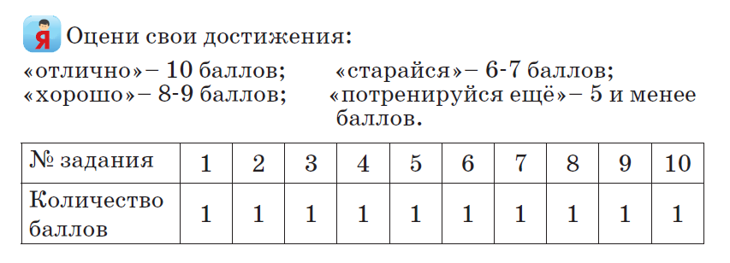
Ежедневное оценивание на уроке

Slide 22
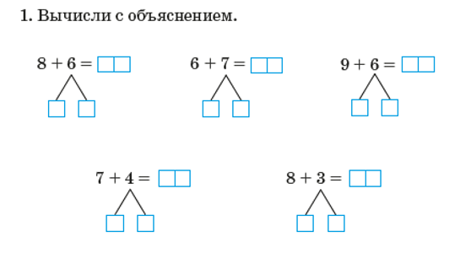

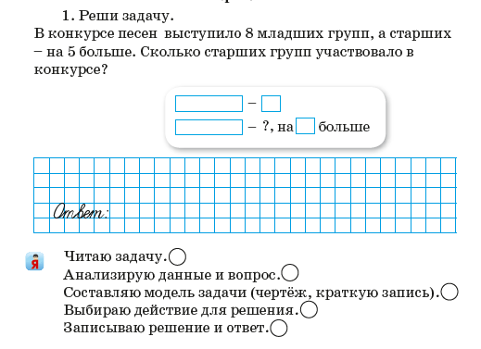
Ежедневное оценивание на уроке
Математика 2 класс, рабочая тетрадь №1

Slide 23
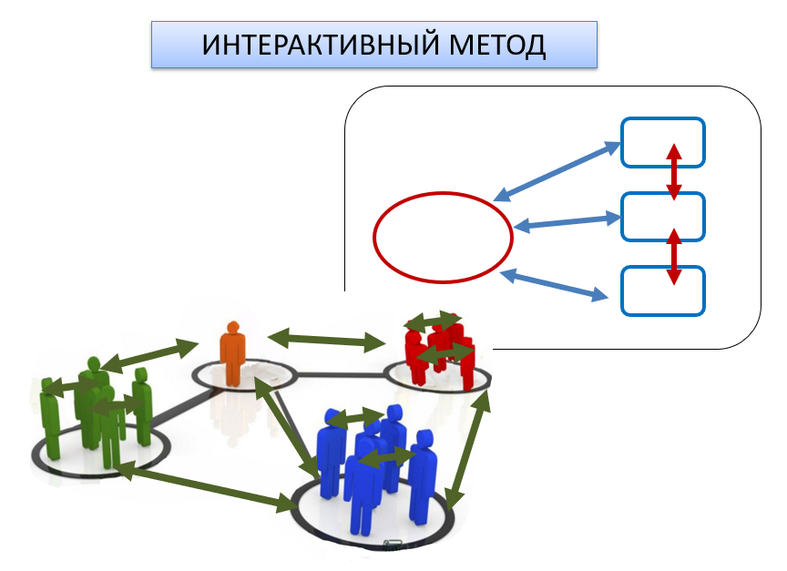
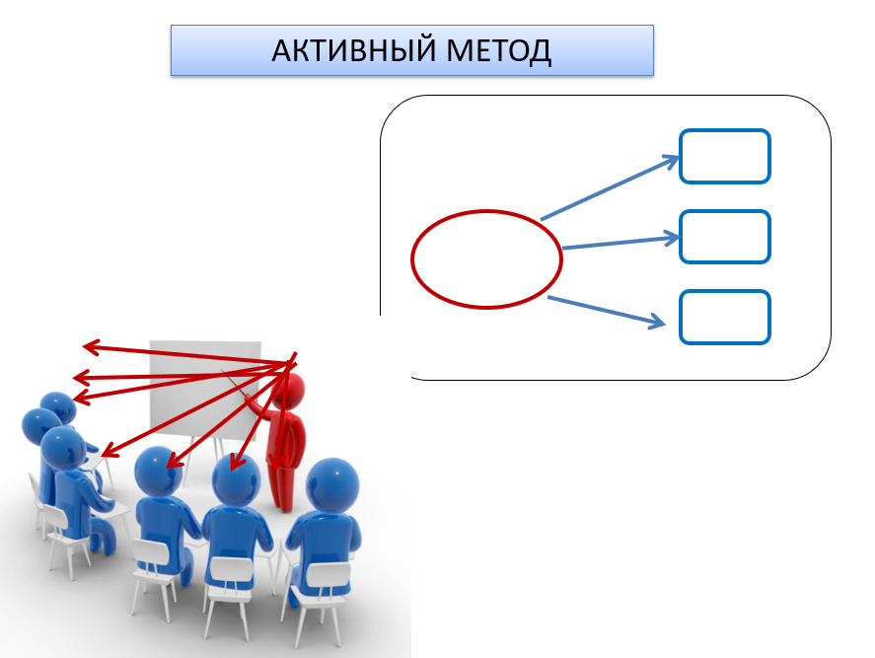

Методы обучения
Методы обучения — это способы взаимодействия учителя и учащихся, направленного на достижение целей образования, воспитания и развития школьников в ходе обучения.
https://studme.org/292169/pedagogika/metody_obucheniya_matematike
Методы преподавания математики – это совокупность способов, приемов, используемых педагогом для передачи определенной системы математических знаний, умений и навыков учащимся.
Взято со страницы: https://spravochnick.ru/pedagogika/teoriya_obucheniya/metody_obucheniya_matematike/

Slide 24
ПАССИВНЫЙ класс – это класс, в котором мы наблюдаем следующее… | АКТИВНЫЙ класс – это класс, в котором мы наблюдаем следующее…
учитель разговаривает | ученики разговаривают друг с другом
учитель задает вопросы | ученики задают вопросы учителю и своим одноклассникам
учитель передвигается по кабинету | ученики передвигаются по кабинету для работы с другими учениками
учитель пишет на доске для инструктирования класса | ученики пишут для того, чтобы поделиться с другими
учитель объясняет | ученики объясняют
учитель демонстрирует | ученики демонстрируют
ученики делают записи под диктовку учителя | ученики помогают друг другу делать записи, конспектировать
ученики спокойно слушают | учитель внимательно слушает
ученики сидят лицом к учителю | ученики сидят лицом друг к другу
учитель требует тишины | ученики непосредственны, естественны и делятся друг с другом

Slide 25
Пирамида обучения
Средний процент усвоения
лекция
5%
чтение
10%
Видео/ аудиоматериалы
20%
демонстрация
30%
Дискуссионные группы
50%
Практика через действие
75%
Обучение других/
немедленное применение обучения
90%

Slide 26
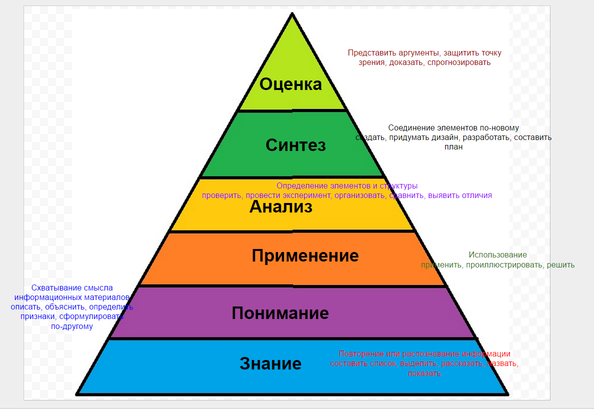

Slide 27
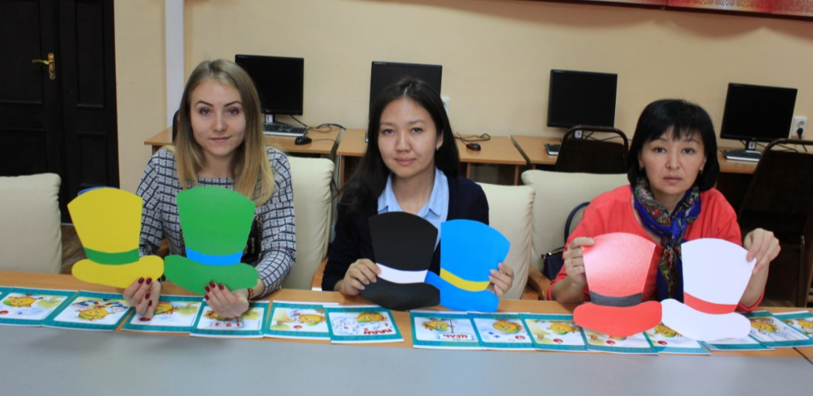
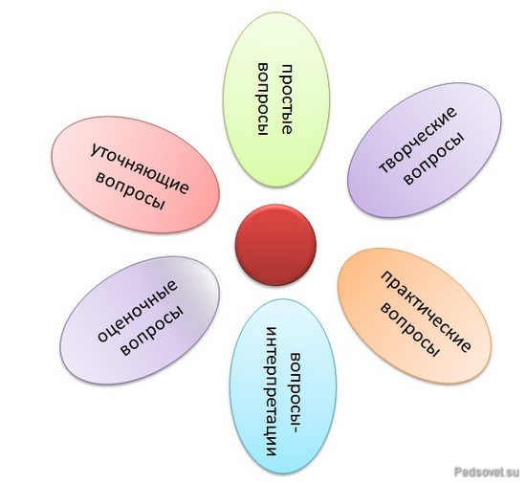
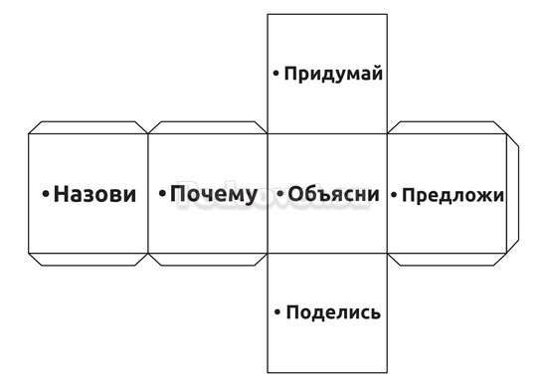
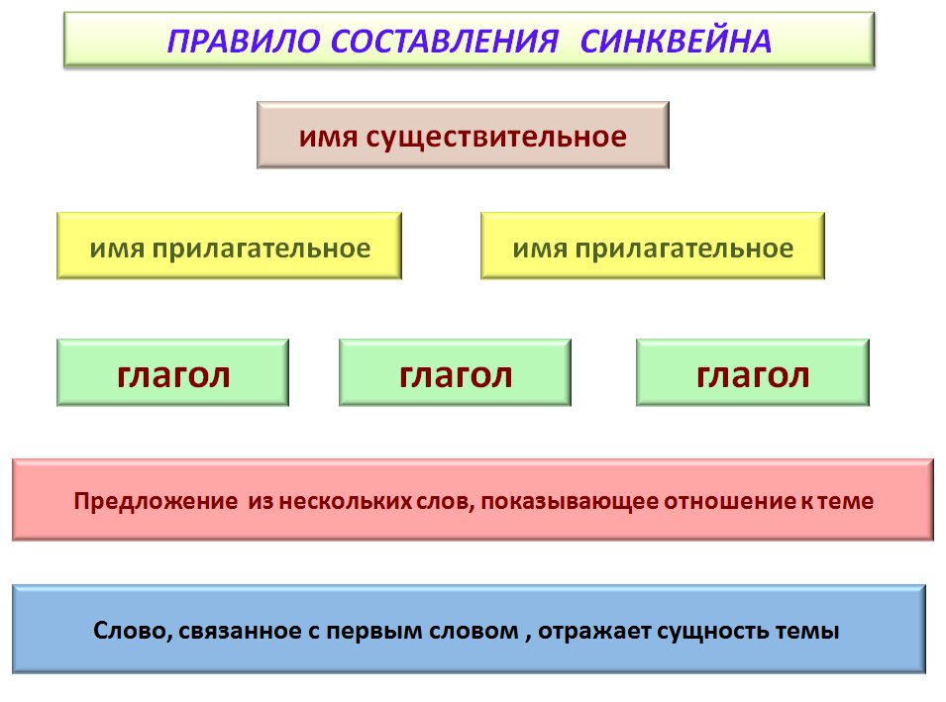
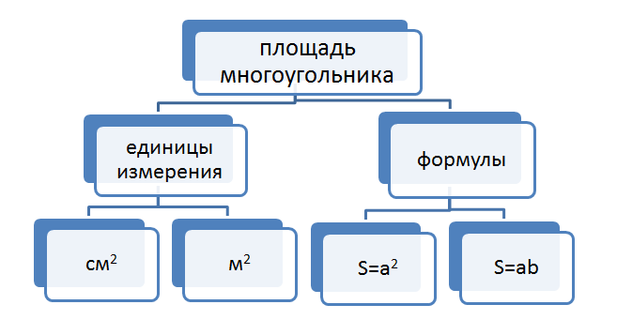
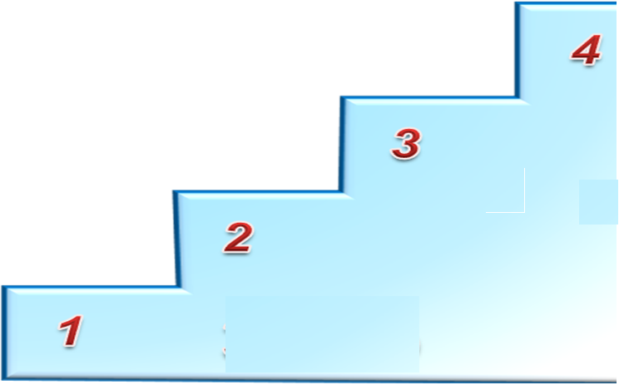
ПРИЕМЫ ОБУЧЕНИЯ
Приём - составная часть или отдельная сторона метода.
Назовите приемы обучения, которые вы увидели на этом слайде.

Slide 28
ФОРМЫ
организации деятельности учащихся на уроке математики
(И-индивидуальная, Ф-фронтальная, Г-групповая, П-парная, К-коллективная)
Урок – форма организации учебной деятельности в школе, при которой учитель занимается в рамках точно установленного времени с постоянным составом учащихся – с классом, по твердому расписанию, используя разнообразные методы для достижения поставленных им дидактических задач, определяемых требованиями учебной программы.

Slide 29
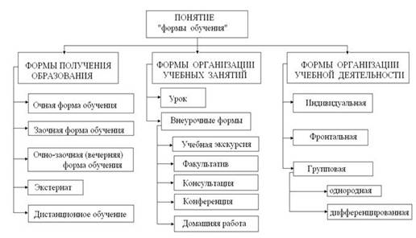

Slide 30

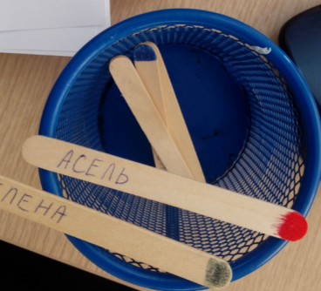


ВЗАИМООБУЧЕНИЕ
ОНЗ
ЗАКРЕПЛЕНИЕ
КОНТРОЛЬ

Slide 31



Slide 32



ДВИГАТЕЛЬНАЯ АКТИВНОСТЬ
ОНЗ
АКТУАЛИЗАЦИЯ
ПРИМЕНЕНИЕ
ВКЛЮЧЕНИЕ НОВОГО В СИСТЕМУ ЗНАНИЙ

Slide 33


РАЗУМНЫЕ БОДРЯЧКИ (ФИЗ-МИНУТКИ)
?
«Пишем носом» (закрываем глазки, обрисовываем носом в воздухе простые фигуры — круг, квадрат);

Slide 34






Средства обучения
ПОДРУЧНЫЕ МАТЕРИАЛЫ

Slide 35



Назовите средства обучения, которые вы увидели на этом уроке.

Slide 36


Назовите средства обучения, которые вы увидели на этом уроке.

Slide 37



Назовите средства обучения, которые вы увидели на этом уроке.

Slide 38


Назовите средства обучения, которые вы увидели на этом уроке.

Slide 39






ДИДАКТИЧЕСКИЕ ИГРЫ

Slide 40






Цифровые средства обучения
Платформы для обучения
Презентации
Динамическая доска
Тренажеры
Онлан мектеп
Кунделик
Приложения и т.д.
https://topiq.kz/ru
https://logiclike.com/2.0/cabinet/course

Slide 41



«Алматыкiтап баспасы»
ПРЕДСТАВЛЯЕТ ПЛАТФОРМУ ТOPIQ.kz
Электронный учебник на платформе Издательства Алматыкитап

Slide 42






Slide 43


Платформа электронных учебников
От издательства «Алматыкiтап баспасы»
TopIQ.kz - это платформа, объединяющая в себе возможности мультимедийного обучения, интерактивной связи автор-учитель-ученик-родитель
Web-платформа TopIQ.kz
050012, Республика Казахстан, г. Алматы,
ул. Жамбыла, 111
Cаll-центр: 87089724258, 87089724259

Slide 44




Доски
https://www.youtube.com/watch?v=P5RDrXeivJ0&list=UUyojJSaH0etrW2Ujd6bfg3Q&index=24
https://www.youtube.com/watch?v=vH1znVxCQmQ&list=UUyojJSaH0etrW2Ujd6bfg3Q&index=12
?

Slide 45



Доски
?
https://www.youtube.com/watch?time_continue=4&v=813d0kBllOU&feature=emb_logo

Slide 46


Доски
Whiteboard - это интерактивная электронная доска, доступная всем участникам онлайн встречи. Это рабочее пространство, на котором можно рисовать схемы, писать текст, делать пометки - все это для того, чтобы участники встречи лучше понимали друг друга и не тратили ресурсы своего мозга на представление того, о чем говорится и на запоминание того, о чем было сказано.
Оффлайн аналогом whiteboard является обычный офисный флипчарт, используемый на совещаниях, презентациях, тренингах и мозговых штурмах.
https://www.youtube.com/watch?v=c096o1fifwU&feature=emb_logo

Slide 47


Конструкторы уроков, рабочих листов, тестов
https://www.youtube.com/watch?v=Tb3pStcUL20&feature=emb_logo
Конструкторы уроков – это еще один класс информационных сервисов, который, наряду с системами дистанционного обучения предоставляют возможность учителям создавать свой учебный контент. Подобные сервисы могут создать конкуренцию таким знакомым СДО, как Moodle или Google Classroom. Coreapp – российский конструктор уроков, а это значит, что он полностью русскоязычен. Эта маленькая, но не маловажная деталь существенно отличает Core от других подобных сервисов. По своей структуре конструктор представляет собой слайдовый курс с чередованием теории и практики. Core достаточно функционален: он содержит тесты различных форм, опросы, поддерживает вставку мультимедийных файлов и даже упражнений с LearningApp. Есть еще немаловажный плюс данного сервиса Coreapp ia – он полностью бесплатен.

Slide 48


Конструкторы уроков, рабочих листов, тестов
https://www.youtube.com/watch?v=eD7L2tJPq40&feature=emb_logo

Slide 49

Конструкторы уроков, рабочих листов, тестов
https://www.youtube.com/watch?v=C4MqaemkANo&feature=emb_logo
Гугл-формы: как создать тест для дистанционного обучения

Slide 50

Быстрая запись урока
https://www.youtube.com/watch?v=xQH5sMQPLQ4&feature=emb_logo

Slide 51


Быстрая запись урока
https://www.youtube.com/watch?v=0Xbw0Fma5oU
https://www.youtube.com/watch?v=I5T6-3IGqd8
Как снимать видеоуроки в Microsoft Power Point Presentation

Slide 52


Альтернативные платформы для обучения
Студенты ДО, попробуйте это уже установить себе.
https://skyteach.ru/2020/04/08/discord-platforma-dlya-distancionnogo-obucheniya/
Ссылка на скачивание программы: https://discordapp.com/download Ссылка на статью: https://vc.ru/services/118061-prostoy...

Slide 53

Информация для сведений на доске
Оформите как красивую визитку
Задание только для очников
Фото
ФИО
Место жительства (лучше фото вашего села или города)
Почему я хочу быть учителем (пару предложений)
Аккаунт Гугл (ваша гугл почта)

Slide 54
Задание в паре
1. Возьмите списки учебников или по ссылке найдите все действующие учебники математики.
2.Проведите опрос и узнайте какие еще УМК популярны в школах
3. Сделайте презентацию одного базового УМК для одного класса (1,2,3 или 4 класс) по плану:
1. Издательство, авторы и состав УМК
2. Построение учебника (по урочное, параграфы, тематическое и т.д.)
3. Условные знаки
4.Система упражнений учебника
5. Система руководства учебной деятельностью (указаны ли формы работы с упражнениями и т.д.) Другие особенности, какие вы заметили на ваш взгляд.
6. Иллюстративный материал
7. Дополнительные к учебнику компоненты (наличие тетрадей, приложений, ЭУ и т.д.)
8. Выводы
Электронные версии старых учебников размещены на сайте МОН РК https://www.gov.kz/memleket/entities/edu/press/article/details/8388?lang=ru
Учебники математики лучше скачать тут: www.almatykitap.kzhttps://www.almatykitap.kz/catalog/elektronnye--uchebniki-135/
Электронные приложения 2-4 класс https://www.topiq.kz
В СУ прикрепить один файл с презентацией (назвать файл: Фамилия_УМК...класс)

